Slide 1


Реабілітаційний менеджмент протягом гострого, післягострого та довготривалого періодів реабілітації

Slide 2
ГОСТРИЙ ПЕРІОД- догляд за куксою, контроль болю
(перші 4 тижні після ампутації )
Місце надання допомоги надання реабілітаційної допомоги
Профільні відділення хірургічного профілю цивільних закладів охорони здоров’я та закладів охорони здоров’я, що відносяться до сфери управління сил безпеки та оборони, які надають реабілітаційну допомогу в стаціонарних умовах і в яких створено відповідні умови для забезпечення даного виду реабілітації в гострому реабілітаційному періоді/
етап надання реабілітаційної допомоги протягом гострого реабілітаційного періоду.
Загальні завдання медичної та реабілітаційної допомоги під час відповідного етапу
Реабілітаційна допомога низького або середнього обсягу: навчання медичного персоналу позиціонуванню пацієнта для профілактики ускладнень від знерухомлення (пролежнів, пневмоній, тромбозів тощо), підтримка повного об’єму рухів в суглобах, профілактика контрактур, підвищення витривалості пацієнта, можлива реалізація протоколу вертикалізації, навчання сидінню та переміщенням (у разі ампутацій нижніх кінцівок), підбір, налаштування, навчання використанню та надання допоміжних засобів реабілітації з метою первинної вертикалізації (у разі ампутацій нижніх кінцівок), початок формування кукси.

Slide 3
ПІСЛЯГОСТРИЙ ПЕРІОД- підготовка до протезування
(від 1-2 місяців до 6 місяців після ампутації )
Місце надання допомоги надання реабілітаційної допомоги
Стаціонарні відділення післягострої та довготривалої реабілітації закладів охорони здоров’я, що надають реабілітаційну допомогу в стаціонарних умовах, контрактовані НСЗУ за реабілітаційними пакетами медичних гарантій (додатковою вимогою є укладений контракт із закладом, який надає послуги з протезування-ортезування) та/або стаціонарні (реабілітаційні) відділення первинного та складного протезування й ортезування реабілітаційних закладів, зокрема протезно-ортопедичних підприємств, або заклади охорони здоров’я, що відносяться до сфери управління сил безпеки та оборони, або заклади охорони здоров’я, що відносяться до сфери управління Мінсоцполітики, які надають реабілітаційну допомогу в стаціонарних умовах і в яких створено відповідні умови для забезпечення даного виду реабілітації в післягострому реабілітаційному періоді/
етап надання реабілітаційної допомоги в стаціонарних умовах протягом післягострого реабілітаційного періоду.
Загальні завдання медичної та реабілітаційної допомоги під час відповідного етапу
Реабілітаційна допомога високого обсягу, яка надається мультидисциплінарною реабілітаційною командою, зокрема підбір, налаштування, навчання використанню та надання допоміжних засобів реабілітації відповідно до потреби; прийняття рішення щодо необхідності протезування та подальше призначення протезування мультидисциплінарною реабілітаційною командою, здійснення тренувального протезування та/або проведення первинного протезування*. Вертикалізація та навчання ходи (у разі ампутації однієї або двох нижніх кінцівок) із застосуванням тренувального протезу та/або первинного протезу, відновлення функцій самообслуговування.
Необхідність в проведенні реампутації є показником неякісно наданої медичної допомоги протягом гострого реабілітаційного періоду.

Slide 4
ДОВГОТРИВАЛИЙ ПЕРІОД – соціальна інтеграція, незалежність
(з 3-6 місяців після ампутації)
Місце надання допомоги надання реабілітаційної допомоги
Стаціонарні (реабілітаційні) відділення первинного та складного протезування й ортезування реабілітаційних закладів, зокрема протезно-ортопедичних підприємств або стаціонарні відділення післягострої та довготривалої реабілітації закладів охорони здоров’я, що надають реабілітаційну допомогу в стаціонарних умовах, контрактовані НСЗУ за реабілітаційними пакетами медичних гарантій, або заклади охорони здоров’я, що відносяться до сфери управління сил безпеки та оборони, або заклади охорони здоров’я, що відносяться до сфери управління Мінсоцполітики, які надають реабілітаційну допомогу в стаціонарних умовах і в яких створено відповідні умови для забезпечення даного виду реабілітації в довготривалому реабілітаційному періоді (додатковою вимогою є укладений контракт із закладом, який надає послуги з протезування-ортезування), або реабілітація за кордоном/
етап надання реабілітаційної допомоги протягом довготривалого реабілітаційного періоду.
Загальні завдання медичної та реабілітаційної допомоги під час відповідного етапу
Реабілітаційна допомога високого обсягу, що надається в стаціонарних умовах мультидисциплінарною реабілітаційною командою: складне протезування верхніх та нижніх кінцівок, повторне протезування, підтримка функції ходи, підтримка функції самообслуговування.
Необхідність в проведенні реампутації є показником неякісно наданої медичної допомоги протяг

Slide 5
ПІСЛЯОПЕРАЦІЙНИЙ МЕНЕДЖМЕНТ

Slide 6

ОГЛЯД/ДІАГНОСТИКА
СКАРГИ
АНАМНЕЗ ЗАХВОРЮВАННЯ ТА ЖИТТЯ
ОГЛЯД КУКСИ
ДОДАТКОВІ ЗАСОДИ ДІАГНОСТИКИ
ГОНІОМЕТРІЯ
ММТ
ВИМІРЮВАННЯ
ШКАЛИ, ТЕСТИ

Slide 7
ШКАЛИ/ТЕСТИ
Прогноз мобільності пацієнта AmpPro/AmpNoPro
Анкета оцінки протезів - PROSTHESIS EVALUATION QUESTIONNAIRE (PEQ)
Індекс повсякденної діяльності Бартеля
Тест на рівень функціональної досяжності
ШКАЛА БЕРГА
TIMED GET UP AND TO GO/ВСТАНЬ ТА ЙДИ
L-тест функціональної мобільності
2/6 хв. тест ходьби

Slide 8
МЕНЕДЖМЕНТ РУБЦЯ
МАСАЖ
ПОСТУКУВАННЯ
ДЕСЕНСИБІЛІЗАЦІЯ
МОБІЛІЗАЦІЯ РУБЦІВ

Slide 9
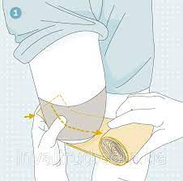
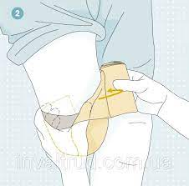
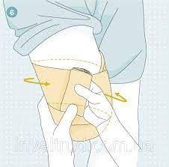
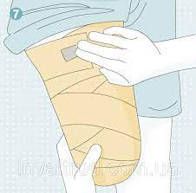
КОМПРЕСІЙНА ТЕРАПІЯ

Slide 10
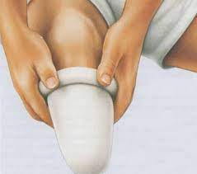
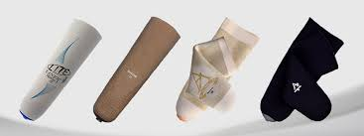

Slide 11
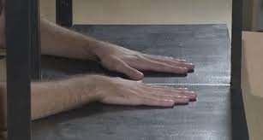
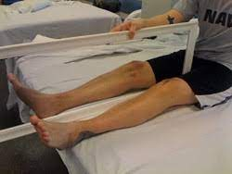

Slide 12
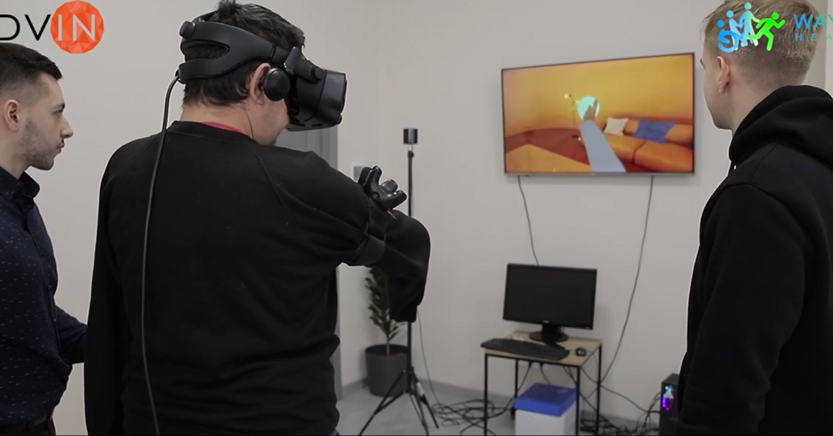
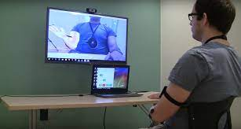
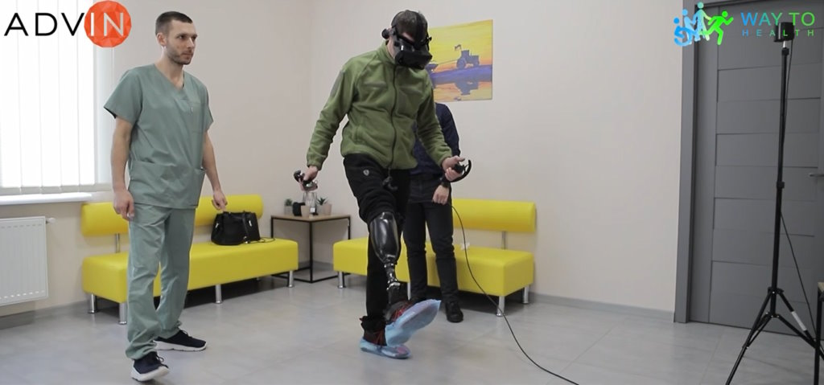

Slide 13
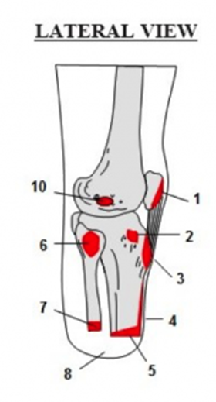
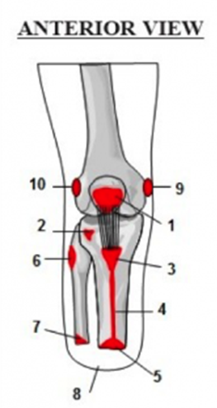

Slide 14
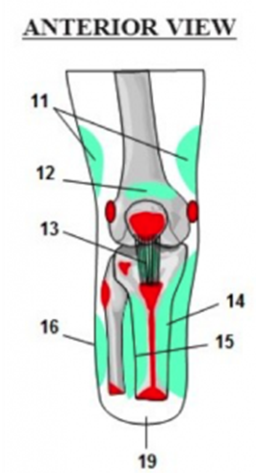
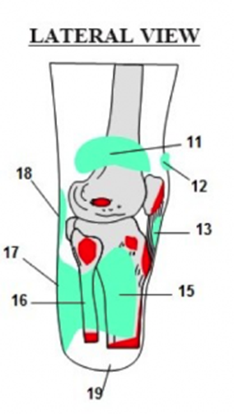

Slide 15
